Slide 1

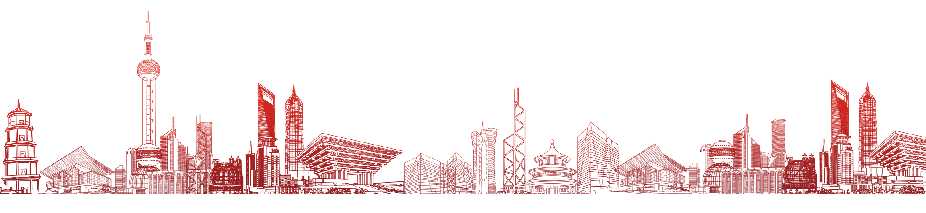
当代中国发展与社会实践
Contemporary China's Development and Social Practice
第八讲 绿色生态文明建设

Slide 2

Notes:
生态文明是工业文明发展到一定阶段的产物，是实现人与自然和谐发展的新要求。 关系到中华民族永续发展的根本大计、是中国发展史上的一场深刻变革。生态文明建设从2012年以来从认识到实践发生了历史性、转折性和全局性的变化。在2017年，中国将美丽二字写入了社会主义现代化强国目标，提出坚持人与自然和谐共生的基本方略。

Slide 3
建设绿色生态文明
为什么？
建设目标？
怎样建？

Slide 4
为什么？（重要意义）
是关系人民福祉、关乎民族未来的长远大计
生态环境是人类生存和发展的根基
是实现可持续发展的内在要求
是中国人民对美好生活向往的新要求
Notes:
生态环境是人类生存和发展的根基，是关系国家永续发展的根本大计。
举例：古埃及， 土地荒漠化，导致其衰落。中国，黄土高原，土壤流失严重，生态环境遭到严重破坏，加剧经济衰落。
吃饱了，就希望环境好。

Slide 5

建设目标

Slide 6
生态文明建设远期目标
2035年，中国节约资源和保护生态环境的空间格局、产业结构、生产方式和生活方式总体形成，生态环境质量实现根本好转，美丽中国目标基本实现。
2050年，生态文明全面提升，实现生态环境领域国家治理体系和治理能力现代化。

Slide 7
生态文明建设近期目标
资源节约型、环境友好型社会建设取得重大进展
单位国内生产总值能源消耗和二氧化碳排放大幅下降、主要污染物排放总量显著减少
森林覆盖率提高、人居环境明显改善

Slide 8

怎么建？
Notes:
解决的人与自然的和谐关系。要让水清、天蓝、环境美。满足人民对美好生活的向往。

Slide 9
顶层设计
六个坚持
立体实施

Slide 10
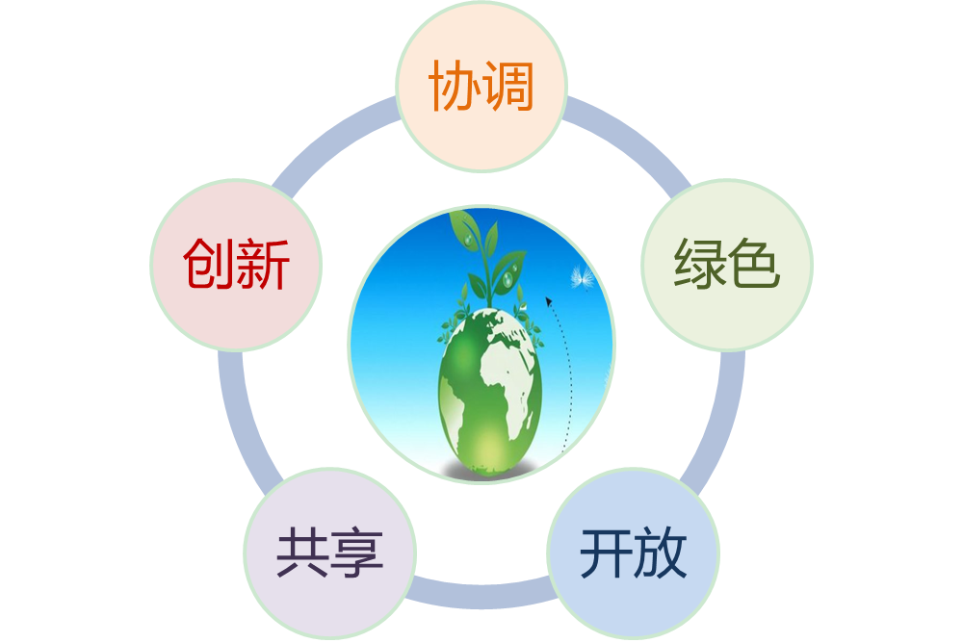
顶层设计
2017
五位一体总体布局
经济建设
政治建设
文化建设
社会建设
生态文明建设
2012
五大发展理念
Notes:
建设绿色生态文明，重在建章立制，就是要立规矩。要用制度和法治保护生态环境。2012年，国家明确提出把生态文明建设纳入中国特色社会主义事业“五位一体”总体布局，放在突出地位，融入经济建设、政治建设、文化建设、社会建设各方面和全过程。融入政治建设，意味着各级政府绿色执政能力要不断增强；融入经济建设，意味着要协同推进经济高质量发展和生态环境高水平保护。融入文化建设，意味着要崇尚生态文明的最大公约数。融入社会建设，意味着生态文明是人民群众共同参与共同建设共同享有的事业。创新、协调、绿色、开放、共享“五大发展理念”，将绿色发展作为关系我国发展全局的一个重要理念，作为“十三五”乃至更长时期我国经济社会发展的一个基本理念，体现了国家对经济社会发展规律认识的深化，将指引我们更好实现人民富裕、国家富强、中国美丽、人与自然和谐，实现中华民族永续发展。五大发展理念指明了中国十三五乃至更长一段时间发展思路、发展方向和发展着力点。创新发展注重的是解决发展动力问题。我国创新能力不强，科技发展水平总体不高，科技对经济社会发展的支撑能力不足，科技对经济增长的贡献率远低于发达国家水平，这是我国这个经济大个头的“阿喀琉斯之踵”。
协调发展注重的是解决发展不平衡问题。协调发展就是按照区域协同、城乡一体、两个文明并重、经济和国际建设融合的路径谋求协调发展。我国发展不协调是一个长期存在的问题，突出表现在区域、城乡、经济和社会、物质文明和精神文明、经济建设和国防建设等关系上。在经济发展水平落后的情况下，一段时间的主要任务是要跑得快，但跑过一定路程后，就要注意调整关系，注重发展的整体效能，否则“木桶”效应就会愈加显现，一系列社会矛盾会不断加深。协调发展就是梳理发展的各个组成部分之间的内在关系，把握和运用发展的内外环境，规划发展整体目标与具体步骤，为发展创造良好的条件和环境。使得各个要素之间和谐一致，目标和措施配合得当，促进目标的实现，协调发展是发展的内在要求。
绿色发展理念是在2015年提出的，这个理念包括了生态文明建设的五位一体总体布局。绿色发展理念主要包括两方面的内涵：一是生态优先原则。把环境承载力作为最为稀缺的自然要素对经济发展进行调控，遵循自然规律，不增加或者少增加资源环境负荷。二是绿色发展模式。要使绿水青山成为金山银山，其实质是使得资源环境成为自然生产力，让物质生产和资源环境保护统一于经济发展，为我国经济发展创造新的增长点。
绿色发展注重的是解决人与自然和谐问题。我国资源约束趋紧、环境污染严重、生态系统退化的问题十分严峻，人民群众对清新空气、干净饮水、安全食品、优美环境的要求越来越强烈。
开放发展注重的是解决发展内外联动问题。现在的问题不是要不要对外开放，而是如何提高对外开放的质量和发展的内外联动性。我国对外开放水平总体上还不够高，用好国际国内两个市场、两种资源的能力还不够强，应对国际经贸摩擦、争取国际经济话语权的能力还比较弱，运用国际经贸规则的本领也不够强，需要加快弥补。
共享发展注重的是解决社会公平正义问题。我国经济发展的“蛋糕”不断做大，但分配不公问题比较突出，收入差距、城乡区域公共服务水平差距较大。在共享改革发展成果上，无论是实际情况还是制度设计，都还有不完善的地方。
013年11月，党的十八届三中全会将“生态文明体制改革”纳全面深化改革的目标体系，提出紧紧围绕建设美丽中国深化生态文明体制改革，加快建立生态文明制度，健全国土空间开发、资源节约利用、生态环境保护的体制机制，推动形成人与自然和谐发展现代化建设新格局。2015年，中共中央、国务院先后印发《关于加快推进生态文明建设的意见》和《生态文明体制改革总体方案》，从总体目标、基本理念、主要原则、重点任务、制度保障等方面对生态文明建设进行全面系统部署安排，要求到2020年构建起产权清晰、多元参与、激励约束并重、系统完整的生态文明制度体系。在这些顶层设计指引下，生态文明制度建设全面展开并不断向纵深推进，取得一系列重大突破。

Slide 11
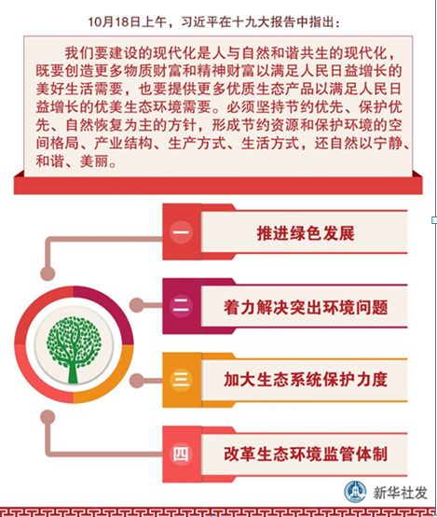

加快生态文明体制改革，建设美丽中国
坚持人与自然和谐共生
Notes:
2017年10月，十九大召开。在这次会上，进一步提出了坚持人与自然和谐共生的基本方略，提出了建设美丽中国的战略目标。

Slide 12
生态文明建设原则：六个坚持
坚持人与自然和谐共生
坚持绿水青山就是金山银山
坚持良好生态环境是最普惠的民生福祉
坚持山水林田湖草是生命共同体
坚持共谋全球生态文明建设
坚持用最严格制度最严密法治保护生态环境
Notes:
建设生态文明，首先要从改变自然、征服自然转向尊重自然、顺应自然和保护自然。人与自然和谐共生，是生命共同体，是平等、友好的伙伴关系。
绿水青山就是金山银山，强调生态环境保护的重要性。绿水青山本身就是财富 ，同时生态优势也可以变成经济优势，从而带来物质财富，实现发展和保护的有机统一。
良好的生态福祉是民生福祉。生态环境是最公平的公共产品。保护好生态环境，就是为了民生。满足人民对美好生活的向往。
生态是统一的自然系统。山、水、林、田、、草是相互依存、紧密联系的有机体，是生命共同体。
建设生态文明，重在建章立制。中国生态文明建设中的突出问题，与体制不完善、机制不健全、法治不完备都关系。建章立制，保证生态文明建设有理可据、有法可依。
生态文明建设关系整个人类的未来。我们只有一个地球，保护好它是生活在地球上的人们共同的责任。面向未来，中国将以负责任的态度，承担与自身国情、发展阶段、实际能力相符的国际责任，深度参与全球环境治理，增强在全球环境治理体系中的话语权和影响力，形成世界环境保护和可持续发展的解决方案。

Slide 13
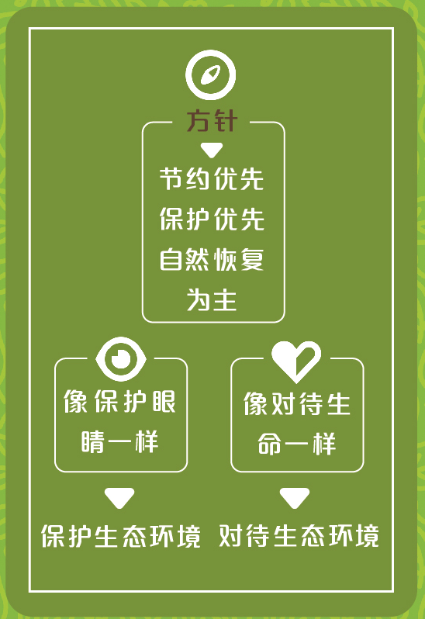
人与自然和谐共生
尊重自然
顺应自然
保护自然
Notes:
人与自然和谐共生的内涵：尊重自然、顺应自然和保护自然

Slide 14
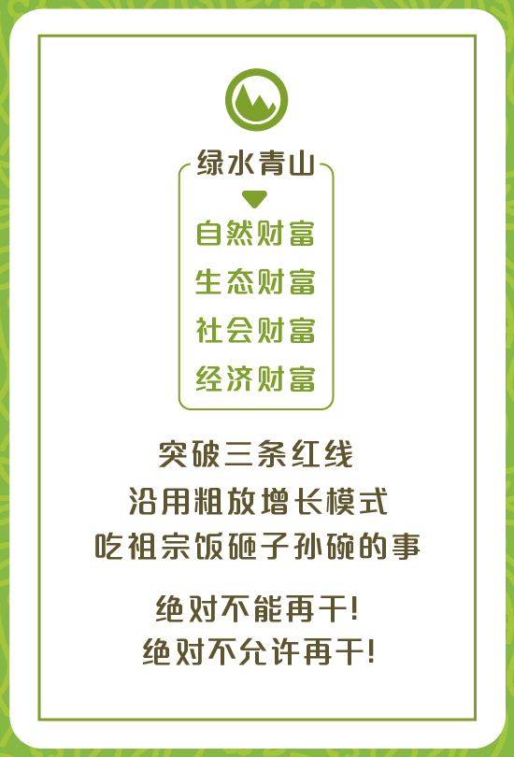
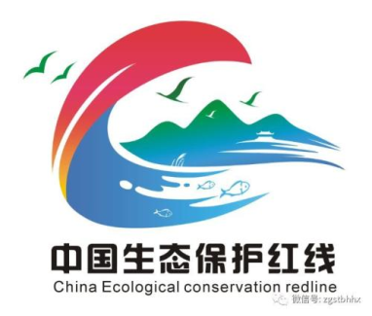
绿水青山就是金山银山
加快构建生态功能保障基线
环境质量安全底线
自然资源利用上线三大红线
Notes:
绿水青山既是自然财富、生态财富，又是社会财富、经济财富。保护生态环境就是保护生产力，改善生态环境就是发展生产力。保护生态环境就是保护自然价值和增值自然资本，就是保护经济社会发展潜力和后劲。绿水青山就是金山银山，深刻揭示了发展和保护的本质关系。

Slide 15
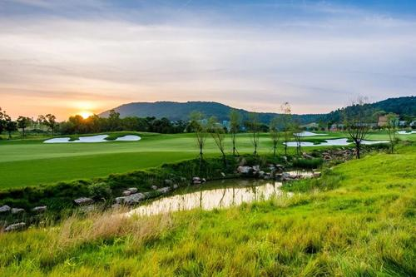
良好生态环境是最普惠的民生福祉
获得感
幸福感
安全感
Notes:
生态环境是关系民生的重大社会问题。良好的生态环境是最公平的公共产品。发展经济是为了民生，保护生态环境同样也是为了民生。发展中必须做到生态惠民、生态利民、生态为民，把解决突出生态问题作为民生优先领域，提供更多的优质生态产品，提升人民群众的获得感、幸福感、安全感。

Slide 16

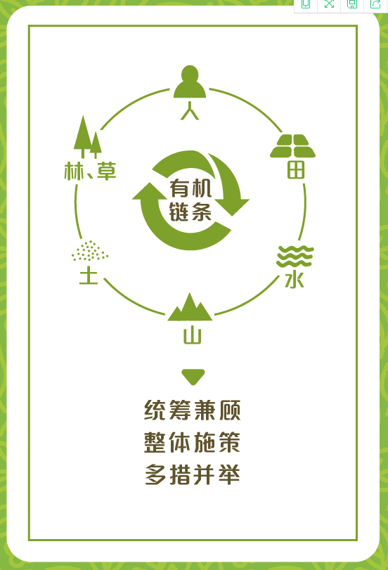
坚持山水湖草是生命共同体
Notes:
生态是统一的自然系统，是相互依存、紧密联系的有机链条。人的命脉在田，田的命脉在水，水的命脉在山，山的命脉在土，土的命脉在林和草。这个生命共同体是人类生存发展的物质基础。秉持山水林田湖草是生命共同体的理念，就要从系统工程和全局角度寻求治理修复之道，按照生命系统的整体性、系统性、及其内在规律，整体施策、多措并举，统筹考虑自然生态各要素，维持生态平衡、维护生态功能，达到系统治理的最佳效果。

Slide 17
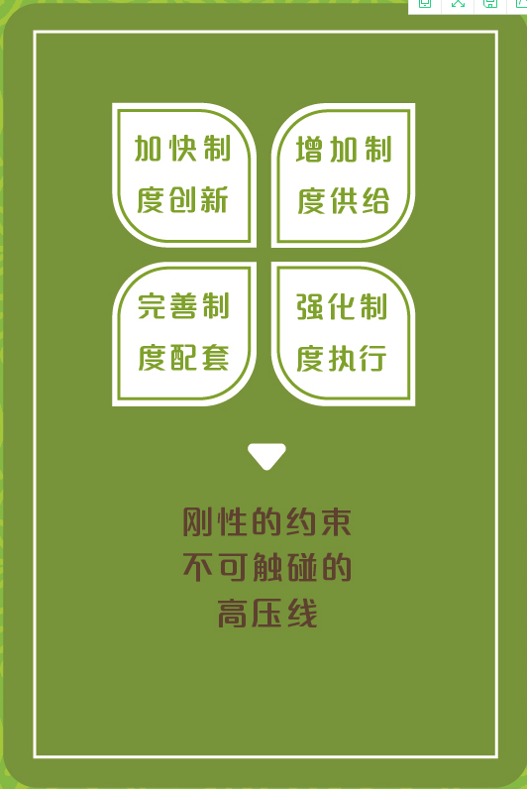
坚持用最严格制度最严密法治保护生态环境
建
章
立
制
Notes:
制度和法治可为生态文明建设提供可靠保障。建设生态文明，重在建章立制。制度的生命力在执行。只有制度落实到位，参能保证生态环境保护取得成效。

Slide 18
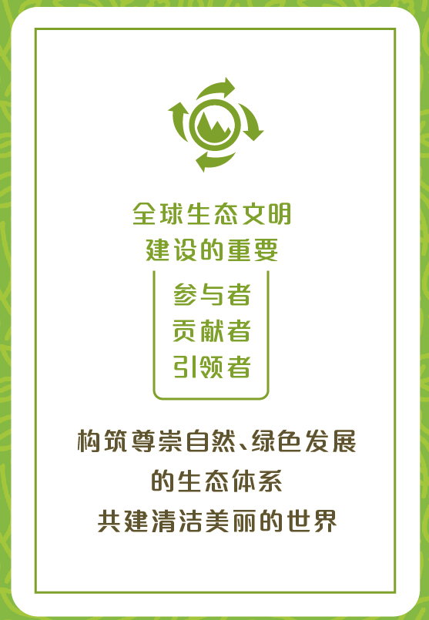

共谋全球生态文明建设
Notes:
生态文明建设关乎人类未来，建设美丽家园是各国人民共同的梦想。宇宙只有一个地球。珍爱和呵护地球是人类的唯一选择。保护生态环境是全球面临的共同挑战和共同责任。中国已成为并将继续作为全球生态文明建设的重要参与者、贡献者、引领者，积极参与全球环境治理，承担应尽的责任和义务，体现大国担当，为全人类的美好生活做出中国应有的贡献。

Slide 19
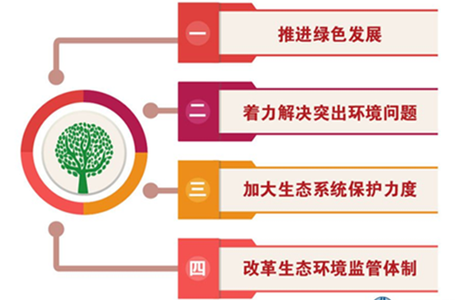
如何实施？
发展
问题
力度
体制
Notes:
绿色发展是高质量发展的基本内涵，是解决突出环境问题的根本之策。

Slide 20

大力推进绿色发展
推进形成绿色空间格局
推进产业结构绿色转型
推进生产、生活方式绿色转型
加快形成绿色生活方式
Notes:
推进绿色发展

Slide 21
推进形成绿色空间格局
推动区域绿色协调发展
统筹生产生活生态空间
完善空间规划体系
强化生态环境空间管控
Notes:
构建绿色发展空间格局，坚持生态优先、绿色发展。1999年以来，中国逐步形成了西部开发、东北振兴、中部崛起、东部率先发展的区域发展总体格局。西部地区以生态恢复和保护为主；东北地区强化农用地土壤环境保护；中部地区以资源环境承载能力为基础，有序承接产业转移，加强水环境保护和智力；东部地区创新发展，绿色转型先行区
要科学布局生产空间、生活空间、和生态空间。坚持生态优先，促进城镇化速度、规模与区域资源环境承载能力相匹配相协调，深入推进绿色城镇化建设。城市是生活空间的重点，要遵循自然规律，城市发展规律，强化绿色理念，努力把生活空间建设成为人与自然的和谐家园。
生态环境空间管控要遵道“三线一单”原则。（生态保护红线、环境质量底线、资源利用上线、生态环境准入清单）

Slide 22
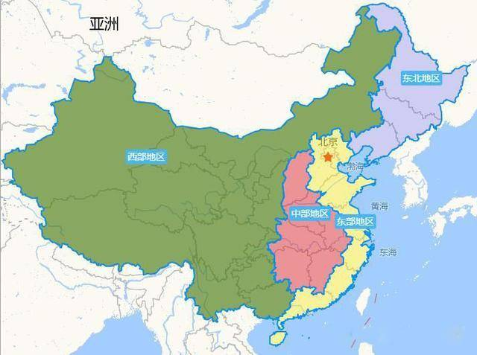
推进形成绿色空间格局
生态恢复和保护
创新发展
Notes:
构建绿色发展空间格局，坚持生态优先、绿色发展。1999年以来，中国逐步形成了西部开发、东北振兴、中部崛起、东部率先发展的区域发展总体格局。西部地区以生态恢复和保护为主；东北地区强化农用地土壤环境保护；中部地区以资源环境承载能力为基础，有序承接产业转移，加强水环境保护和智力；东部地区创新发展，绿色转型先行区
要科学布局生产空间、生活空间、和生态空间。坚持生态优先，促进城镇化速度、规模与区域资源环境承载能力相匹配相协调，深入推进绿色城镇化建设。城市是生活空间的重点，要遵循自然规律，城市发展规律，强化绿色理念，努力把生活空间建设成为人与自然的和谐家园。
生态环境空间管控要遵道“三线一单”原则。（生态保护红线、环境质量底线、资源利用上线、生态环境准入清单）

Slide 23
推进产业结构绿色转型
持续推动化解落后和过剩产能
推进产业体系绿色升级（推动生态+农业新模式发展、发展先进制造业、打造服务业竞争新优势）
加快发展节能环保产业（加大投入带动节能环保产业发展、推进节能环保产业市场化进程）
Notes:
国际上一般用产能利用率作为产能是否过剩的评级指标。产能利用率的正常值区间为79%-83%。 超过90%则认为产能不足。低于79%则说明可能存在产能过剩。
一些环境污染严重、资源消耗量大的基础原材料产业落后和过剩产能，是去产能的重点。
问题：

Slide 24
推进生产、生活方式绿色转型
构建绿色技术创新体系
全面节约和高效利用资源
推动能源生产和消费革命
积极应对气候变化
大力发展循环经济
Notes:
坚持以技术创新为先导，以资源能源节约和高效利用为抓手，推进生产方式的绿色低碳循环化改造，在生产全过程中提高绿色发展水平。

Slide 25

加快形成绿色生活方式
大力推动绿色示范创建
（创建节约型机关、建设绿色学校、创建绿色社区、培育绿色家庭等）
增加绿色产品和服务供给
（完善绿色产品推广、大力发展绿色物流）

Slide 26
着力解决突出环境问题
坚决打好污染防治攻坚战
打赢蓝天保卫战
打好碧水保卫战
扎实推进净土保卫战
打好农村污染治理攻坚战

Slide 27
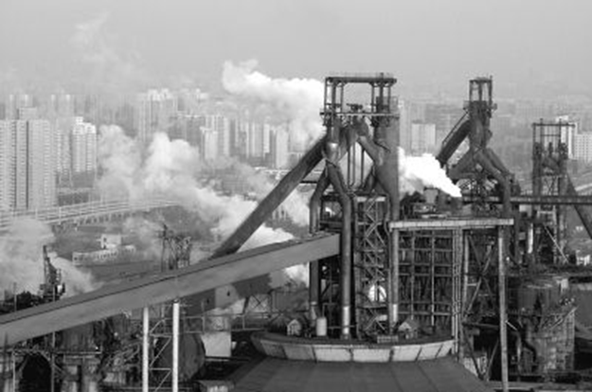
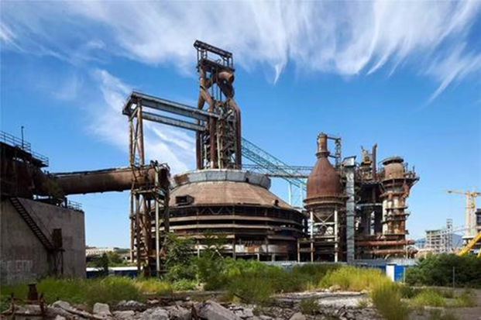
首钢大搬迁？
首钢：中国最大的钢铁联合企业
Notes:
2005年6月30日，首钢的功勋高炉——五号高炉停产拆迁，标志着具有八十多年辉煌历史的首钢这一中国最大的钢铁联合企业涉钢系统搬迁的正式启动。成群结队的首钢人自发地潮水般拥到五号高炉前，怀着悲壮的心情，作最后的告别。
首钢涉钢系统搬迁，开世界特大型企业搬迁的先河。为了2008年北京奥运会，为了还首都一片蓝天，为了企业可持续发展，十多万首钢人背井离乡，陆续在冀东地区迁安沙河河滩、抚宁汤河河汉、京唐港岸边和渤海湾深处的曹妃甸荒凉的处女地上，开始了一业多地的创新、创优、创业的崭新生活，建起了一座又一座现代化的钢城。
北京首钢搬迁的原因；
1、空气污染：北京市的上空有个黑盖，黑盖的中心是石景山，首钢位于石景
2、水资源短缺制约首钢进一步发展：北京是严重缺水的特大型城市，人均水资源不足300m³，是全国人均量的1/8，世界人均量的1/30。
水资源短缺已成为制约北京市经济社会发展和生态环境改善的重要“瓶颈”。
首钢每年耗水量高达5000多万m³，这已成为北京水资源的不可承受之重。
3、首钢发展本身与北京的发展战略不符：

Slide 28
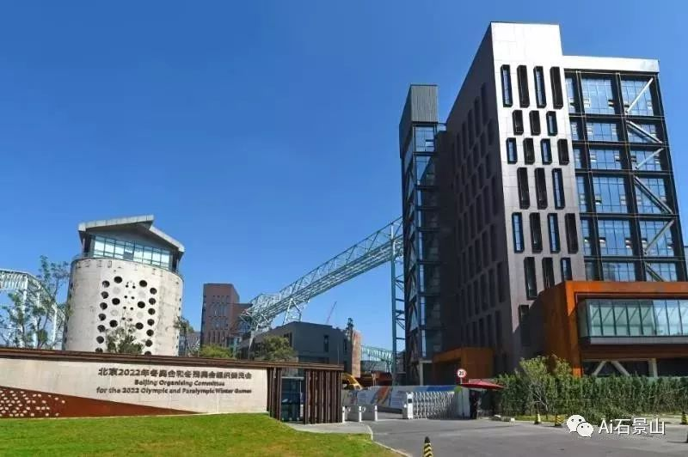
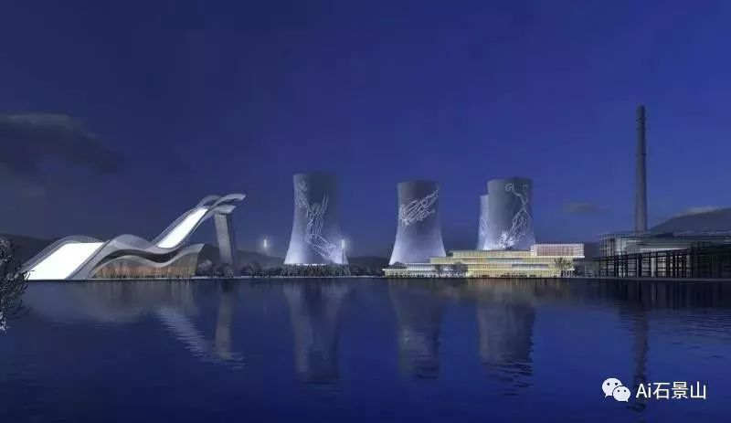
冬奥：高质量服务保障冬奥赛事

Slide 29
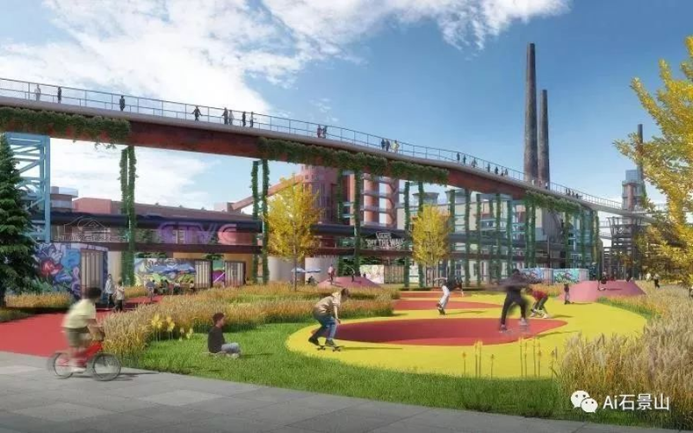
文化：工业遗存再利用 打造工业旅游精品

Slide 30
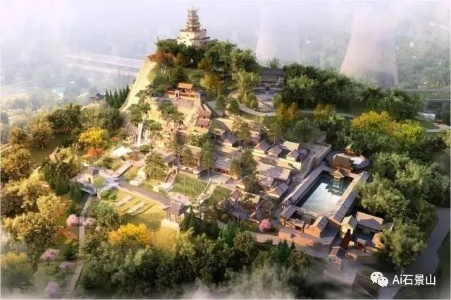
生态：构建京西绿色生态新格局

Slide 31
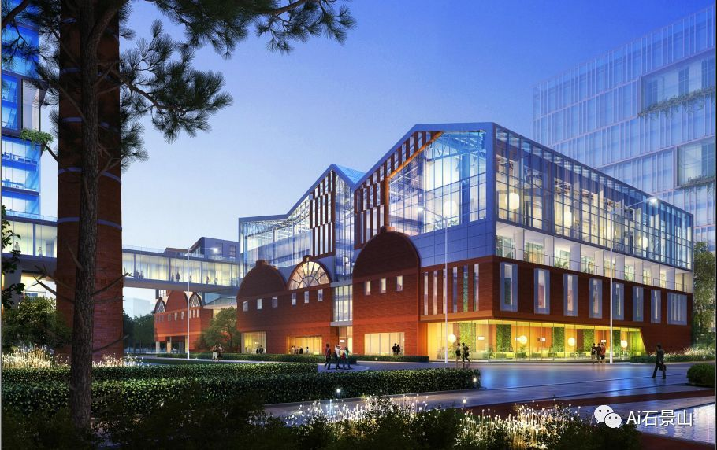
国际：构筑国际化特色产业生态

Slide 32
加大生态保护与修复力度
统筹山水林田系统治理
构建国土生态安全格局
划定并严守生态保护红线
建立以国家公园为主体的自然保护地体系
保护生物多样性
修复生态退化地区
Notes:
1、山水林田湖草是一个生命共同体，人的命脉在田、田的命脉在水、水的命脉在山、山的命脉在土、土的命脉在林和草。要统筹兼顾，整体施策、多措并举。
2、构建两屏三带（青藏高原生态屏障带、黄土高原-川滇生态屏障、东北森林带、北方防沙带、南方丘陵地带）、一带一链多点海洋生态安全格局、建立维护生态安全格局的分级分类管控机制
3、优质生态产品供给线、人居环境安全保障线、生物多样性保护基线、国家生态安全的底线
4、例子：三江源国家公园、东北虎豹国家公园、大熊猫国家公园、福建武夷山国家公园、北京长城国家公园、云南普达措国家公园
5. “三北”防护林工程、京津风沙源治理工程、长江防护林工程、石漠化综合治理工程、湿地保护与恢复工程等等

Slide 33
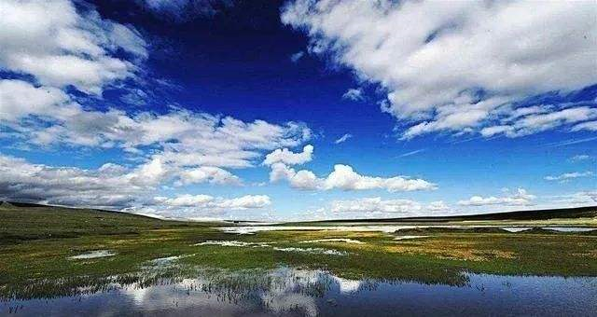
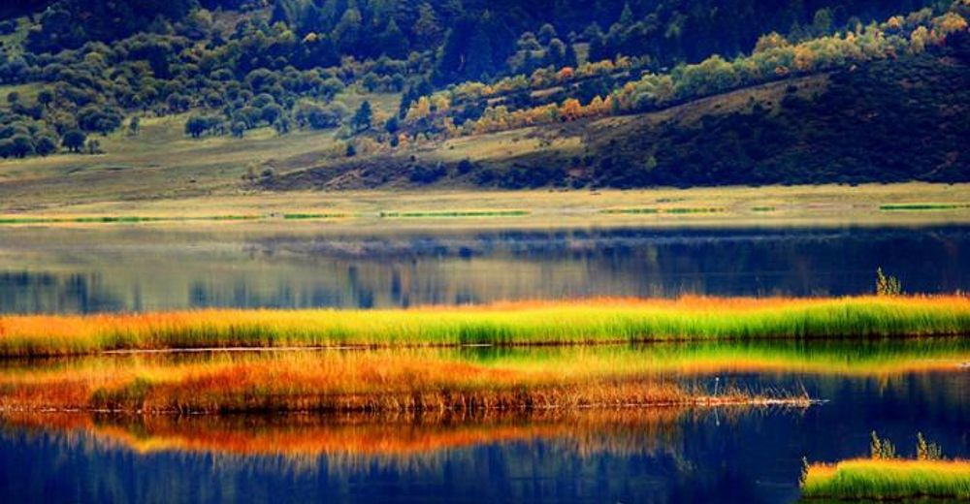
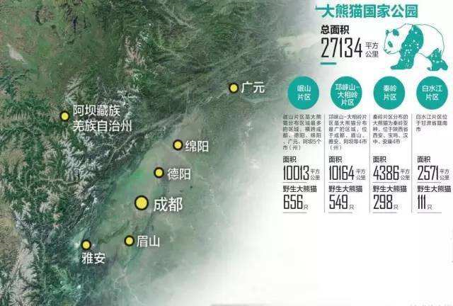
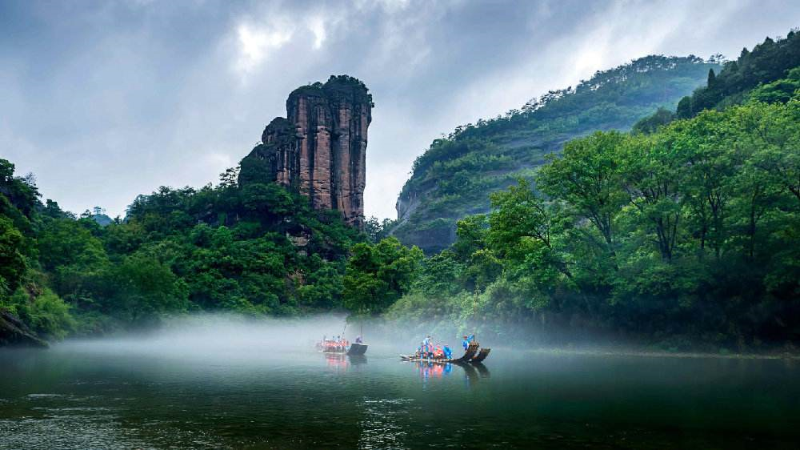
Notes:
三江源国家公园、普达措国家公园、武夷山国家公园

Slide 34
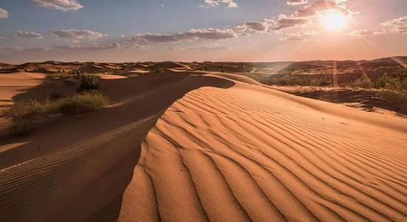
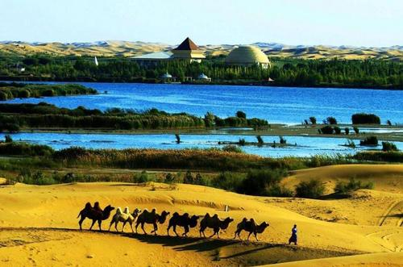
库布其沙漠：沙漠变绿洲的奇迹

Slide 35
改革生态环境监管体制
推进生态环境治理体系和治理能力现代化
落实政府管理责任
落实排污者生态环境责任
完善基于市场机制的生态环保政策
构建生态环境保护社会体系

Slide 36
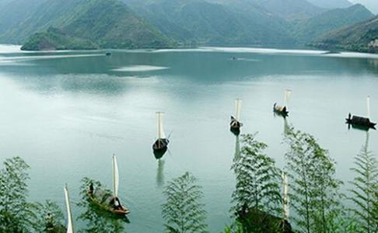
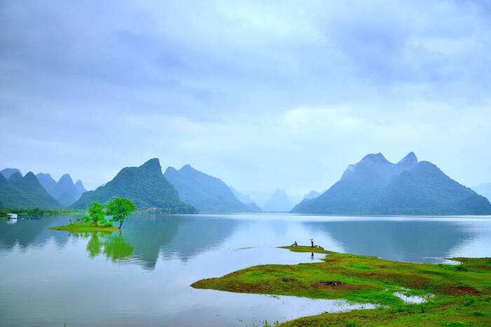
取得的成就
生态保护的理念实现从跟随到引领的历史性飞跃
生态治理体系实现由粗放到严密的历史性转变
自然生态保护实现由弱到强的历史性跨越
生态状况实现由局部改善到总体改善的历史性转折

Slide 37
具体数据:更绿、更美
中国建立各类自然保护地11029处，总面积占陆域国土面积的18%，提前实现联合国《生物多样性公约》提出的“到2020年保护地面积达到17%”的目标；全国森林覆盖率由新中国成立之初的约8%提高到22.96%；近20年我国新增植被覆盖面积约占全球新增总量的25%，居全球首位。

Slide 38
具体数据:更绿、更美
自然保护区迅速增加
2017年，全国自然保护区达到2750个，比2000年增加了1523个
2017年，自然保护区面积达到14717公顷，比2000年增长了50%

Slide 39
具体数据：天更蓝
年份 | 城市环境空气质量达标城市数量 | 占比
2020年前11个月 | 337个地级及以上城市空气质量平均优良天数比例 | 87.9%
2019 | 157 | 46.9%
2018 | 121 | 35.8%
2017 | 99 | 29.3%
2016 | 84 | 24.9%
2015 | 73 | 21.6%
Notes:
全国337地级以上城市空气质量平均优良天数比例达87.9￥，同比提高 5.4个百分点

Slide 40

美丽地球，我们都是建设者

Slide 41
作业3 时间节点：2021.10.22
中国绿色生态文明建设的近、远期目标是什么？
生态文明建设的重要意义是什么？
简述绿色生态文明建设的原则是什么？
人与自然和谐共生的内涵是什么？
简要说明中国在生态文明建设中着重做了哪些工作？
举例说明什么是绿色生活方式。

